Slide 1
Plan A Plane выполнили Савка Анна и Флятау Вероника

Slide 2

Задача: мониторить цены на авиабилеты Проблема: избыток информации Решение: Plan A Plane

Slide 3


Основные характеристики
Платформа реализации – telegram.
Язык – python.

Slide 4
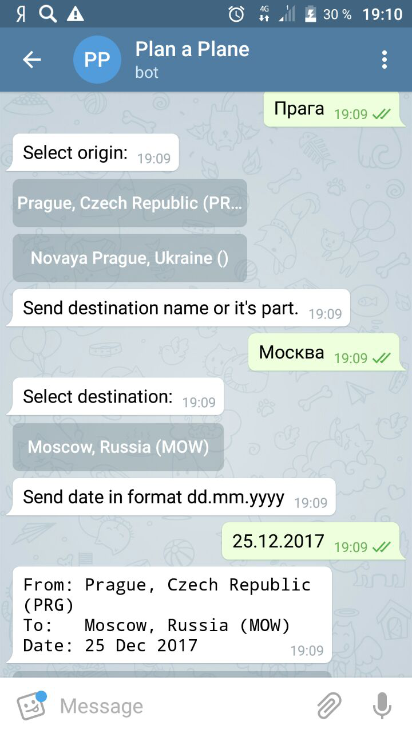
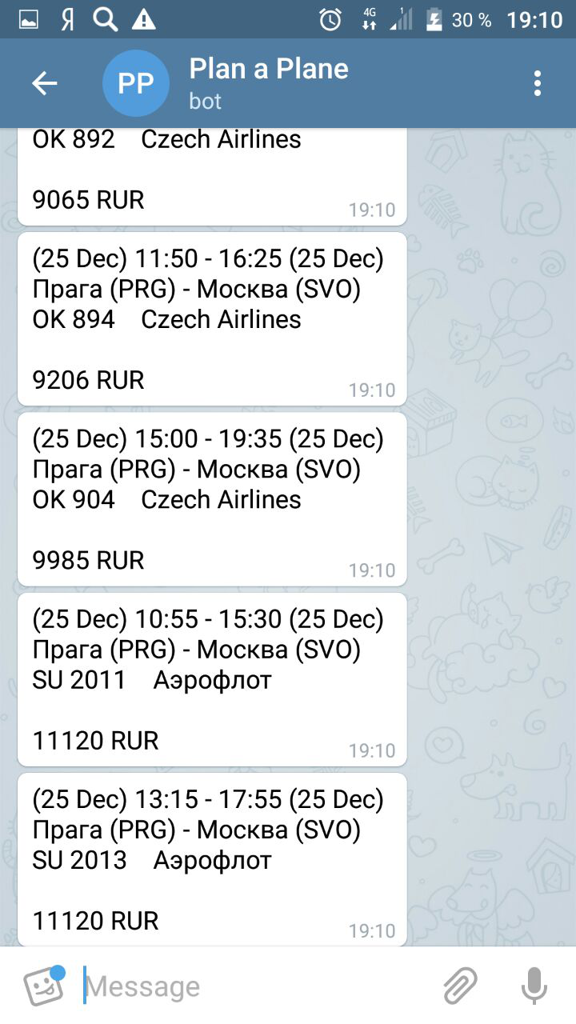
Как это работает?

Slide 5
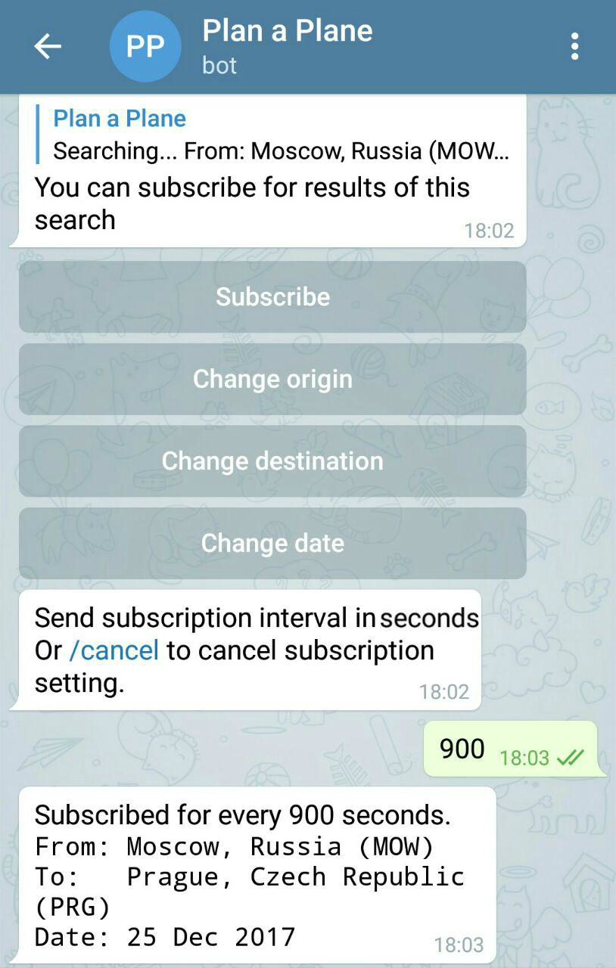
Дополнительные функции

Slide 6
Как все устроено

Slide 7
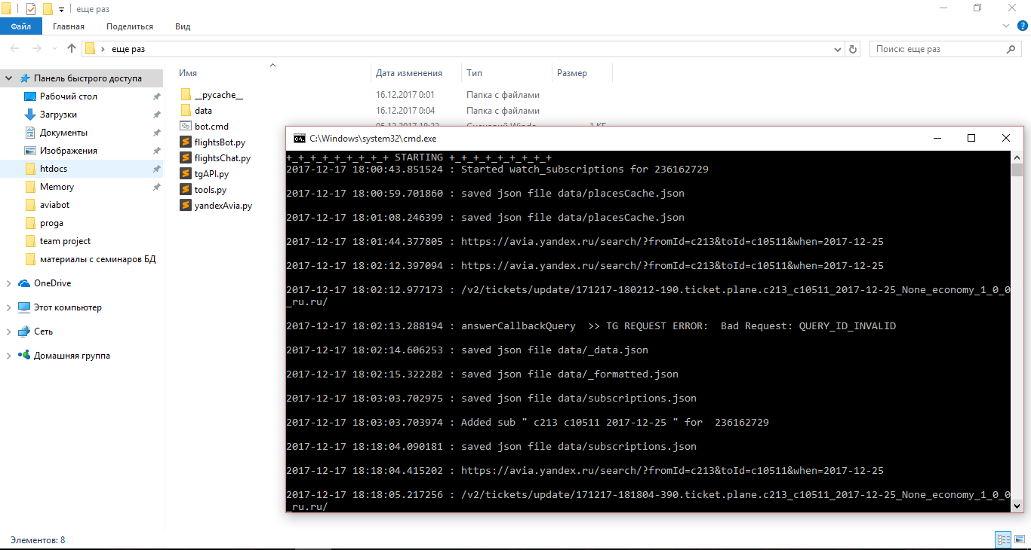
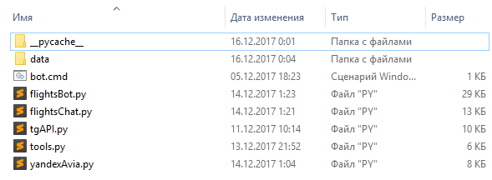
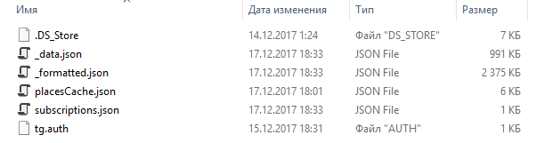

Slide 8
BIG CONCEPT
– avia.yandex.ru

Slide 9
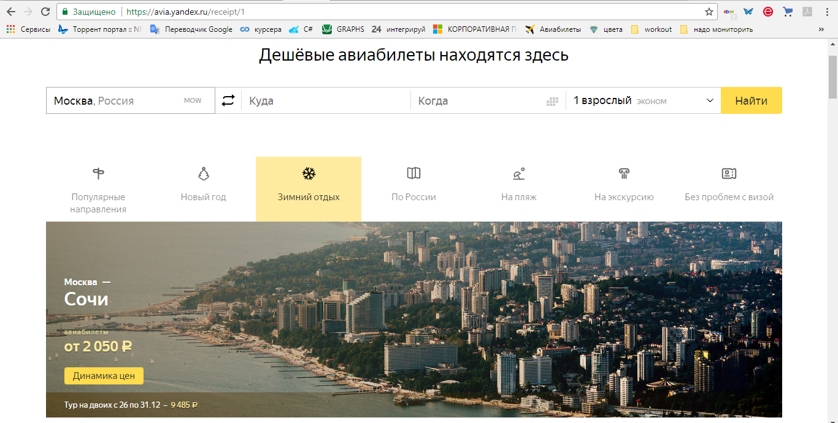
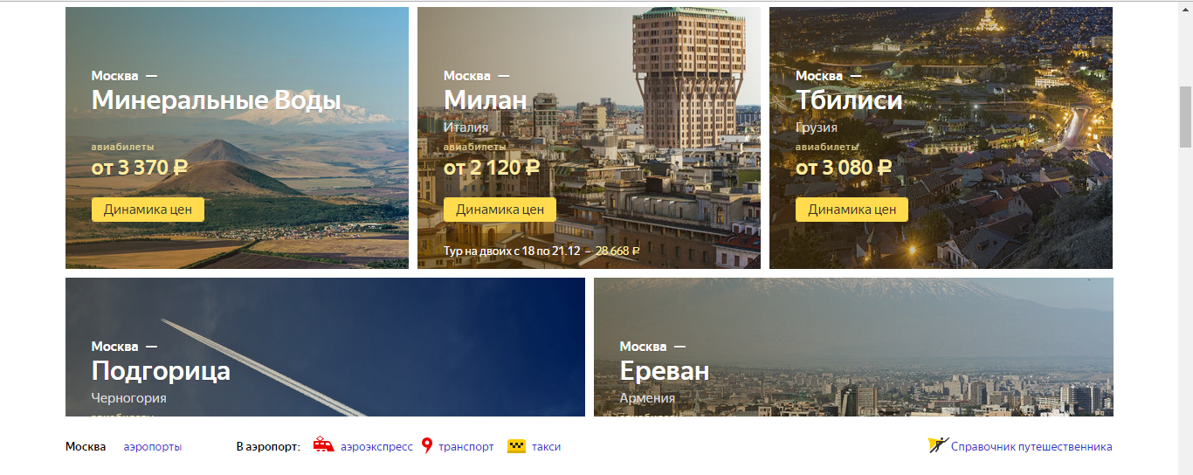

Slide 10
Процесс
API
User
Site
Result
API предоставляет варианты
Пользователь выбирает город
Запрос к сайту с параметрами поиска, который «вытягивает» нужный URL
Запросы по URL к API, которые каждый раз возвращают текущие результаты поиска

Slide 11
Спасибо за внимание!
У вас остались вопросы?

